Slide 1
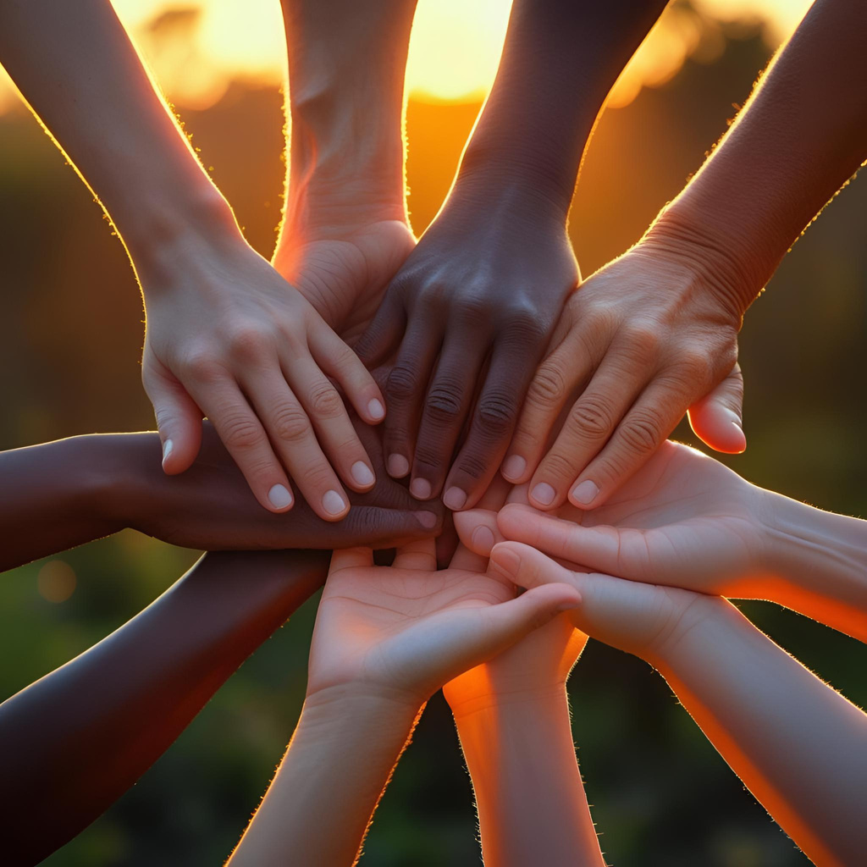
FASCYNUJĄCA BIOLOGIA - TAJEMNICE DZIAŁANIA LUDZKIEGO CIAŁA.
SKÓRA
: odczucia i ekspresja zmysłowa
Dlaczego skóra to więcej niż opakowanie?

Slide 2
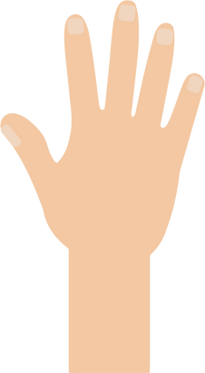

CELE LEKCJI
Uczeń
  poznaje budowę i funkcje skóry jako narządu zmysłu;
  zapoznaje się z receptorami w skórze;
  doświadcza działania zmysłu dotyku;
  doskonali umiejętności obserwacji i wyciągania wniosków z doświadczeń sensorycznych;
  rozwija ciekawość biologiczną i ekspresję twórczą.

Slide 3
ODKRYWAMY TAJEMNICE SKÓRY
- AKTYWIZACJA CZYLI DOŚWIADCZENIA SENSORYCZNE
  UWAGA! DOŚWIADCZENIA WYKONYWANE Z ZAMKNIĘTYMI/ZASŁONIĘTYMI OCZAMI POD NADZOREM NAUCZYCIELA
✋ Stacja 1: Co czujesz?
  Opisywanie faktur, kształtów, wrażeń dotykowych (np. ciepła/zimna)
✋ Stacja 2: Porównanie wrażeń termicznych
  Trzy miski z wodą (zimna, letnia, ciepła)
UCZNIOWIE ZAPISUJĄ WNIOSKI W KARTACH OBSERWACJI.

Slide 4
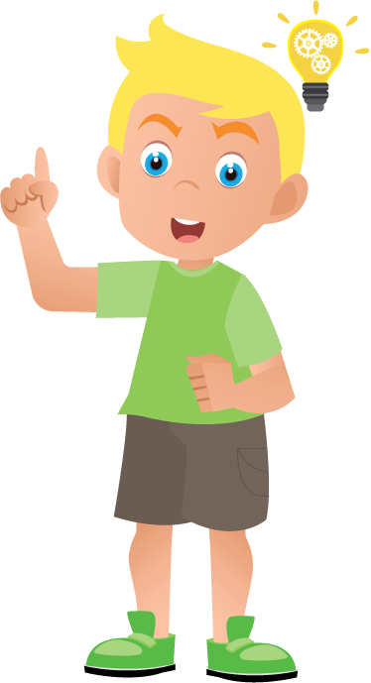
Powierzchnia: ok. 1,5–2 m²
Waga: ok. 3–4 kg
SKÓRA
  to największy narząd człowieka
  jest zewnętrzną powłoką ciała
  chroni wnętrze ciała przed czynnikami zewnętrznymi
  pomaga regulować temperaturę ciała
  odbiera bodźce z otoczenia!

Slide 5
BUDOWA SKÓRY
włos
naskórek
żyła
skóra właściwa
tętnica
gruczoł potowy
warstwa podskórna
torebka włosowa
tkanka tłuszczowa

Slide 6
NASKÓREK
  zewnętrzna warstwa
  można ją zobaczyć i poczuć
  chroni ciało przed uszkodzeniami i pomaga regulować temperaturę ciała.
naskórek

Slide 7
SKÓRA WŁAŚCIWA
  znajduje się pod naskórkiem
  zawiera zakończenia nerwowe, naczynia krwionośne, gruczoły łojowe i potowe.
skóra właściwa

Slide 8
WŁOSY
włos
  wyrastają z mieszków (torebek) włosowych znajdujących się w skórze właściwej
  jeszcze zanim jakiś przedmiot dotknie skóry, włosy umożliwiają jego odczucie.
mieszek włosowy

Slide 9
CEBULKA WŁOSA
  stanowi podstawę mieszka włosowego
  w jej wnętrzu zachodzi intensywny podział komórek, kluczowy dla wzrostu i rozwoju włosa.
cebulka włosa

Slide 10
GRUCZOŁ POTOWY
  produkuje pot
  jego główną funkcją jest regulacja temperatury ciała
  pot składa się głównie z wody, ale zawiera również pewne sole.
gruczoł potowy

Slide 11
ŻYŁA
  naczynie krwionośne, które odprowadza krew ze skóry do serca
  współpracuje z innymi naczyniami krwionośnymi, zapewniając przepływ krwi.
żyła

Slide 12
TĘTNICA
  to naczynie krwionośne, które transportuje krew z serca.
  krew transportuje tlen i składniki odżywcze.
tętnica

Slide 13
TKANKA PODSKÓRNA
  najgłębsza warstwa skóry
  łączy skórę właściwą z mięśniami i kośćmi
  zawiera warstwę tkanki tłuszczowej.
tk. podskórna

Slide 14
TKANKA TŁUSZCZOWA
  znana również jako tłuszcz, działa jak warstwa izolacyjna i chroni narządy wewnętrzne oraz mięśnie.
tk. tłuszczowa

Slide 15
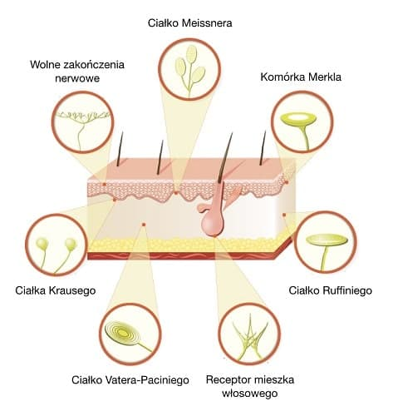
SKÓRA JAKO NARZĄD ZMYSŁU
  Skóra właściwa – centrum odbioru bodźców
  Tu znajdują się zakończenia nerwowe i receptory
  Odbierają informacje: dotyk, ból, temperatura
  Wysyłają impulsy do mózgu – natychmiastowa reakcja!

Slide 16

SKÓRA JAKO NARZĄD ZMYSŁU
Receptory – komórki zmysłowe w skórze
  termoreceptory (reagujące na ciepło i zimno),
  mechanoreceptory (na dotyk i ucisk)
  nocyceptory (receptory bólu).
Niektóre z receptorów są otorbione, inne to tzw. wolne zakończenia nerwowe.

Slide 17
SKÓRA JAKO NARZĄD ZMYSŁU
Wśród receptorów skórnych można wyróżnić:
▪ Ciałka Paciniego (Vater-Paciniego) – reagują na głęboki nacisk i wibracje, występują m.in. na opuszkach palców

Slide 18
SKÓRA JAKO NARZĄD ZMYSŁU
Wśród receptorów skórnych można wyróżnić:
▪ Ciałka Meissnera – występują zwłaszcza na bezwłosych powierzchniach ust, dłoni, palców, sutków, spojówek, w brodawkach skóry właściwej; reagują na lekki dotyk oraz delikatne wibracje i ślizganie się przedmiotów po skórze.

Slide 19
SKÓRA JAKO NARZĄD ZMYSŁU
Wśród receptorów skórnych można wyróżnić:
▪ Ciałka Ruffiniego – receptory ucisku
i rozciągania, czucie ciepła 🔥

Slide 20
SKÓRA JAKO NARZĄD ZMYSŁU
Wśród receptorów skórnych można wyróżnić:
▪ Ciałka Krausego – występują w skórze właściwej oraz tkance podskórnej; odbierają informacje o wibracjach i położeniu przestrzennym źródła bodźca; czucie zimna❄️

Slide 21
SKÓRA JAKO NARZĄD ZMYSŁU
Wśród receptorów skórnych można wyróżnić:
▪ Zakończenia Merkla – są to zmodyfikowane komórki naskórka, zwłaszcza na opuszkach, które odbierają bodźce mechaniczne (dotyk, ucisk)

Slide 22
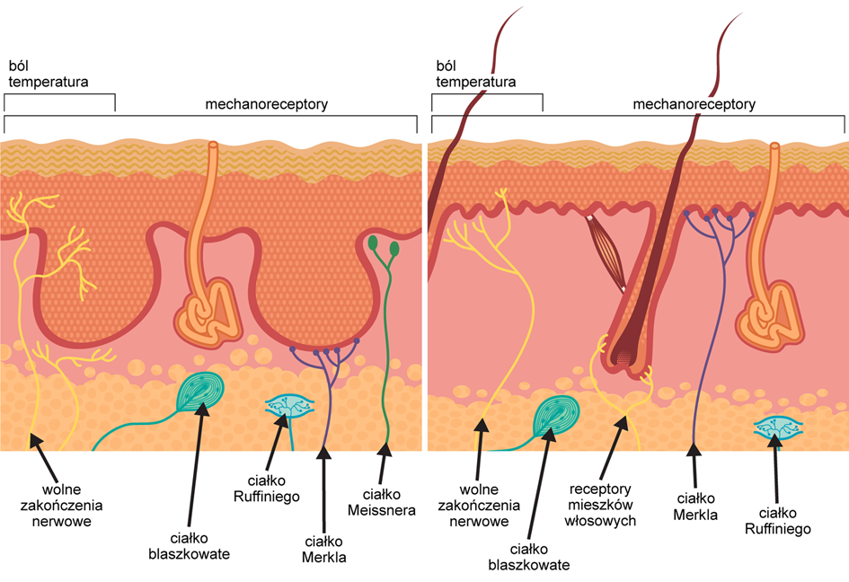
ROZMIESZCZENIE RECEPTORÓW W SKÓRZE

Slide 23
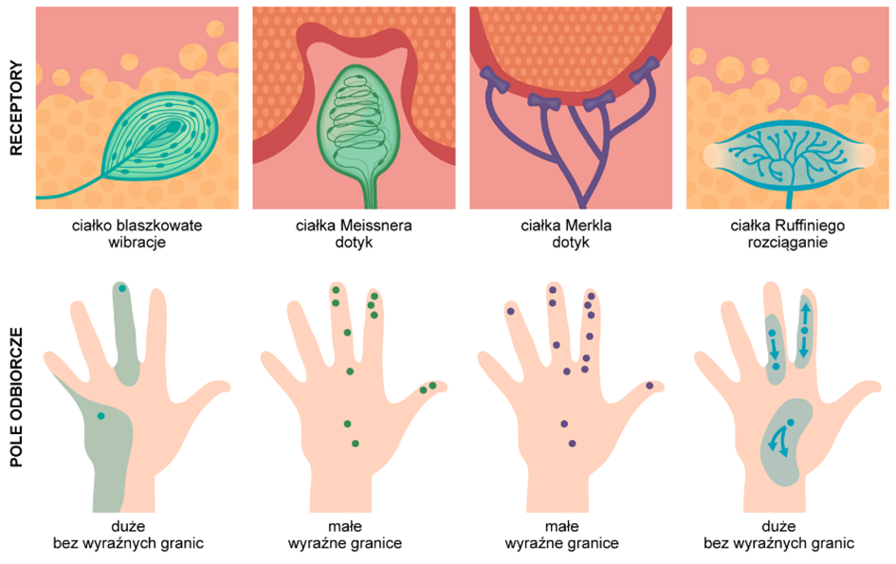
POLE ODBIORCZE (RECEPCYJNE)
  to obszar powierzchni zawierający receptory, dzięki którym jest zdolny do przyjęcia pobudzenia;
  im mniejsze pole odbiorcze tym większa precyzja czucia.

Slide 24
POLE ODBIORCZE (RECEPCYJNE)
  Ciałka Merkla i Meissnera, zlokalizowane na granicy naskórka i skóry właściwej, mają małe pola odbiorcze o wyraźnie zaznaczonych granicach.
  Ciałka blaszkowate i Ruffiniego, rozmieszczone głębiej w skórze właściwej, mają duże pola odbiorcze o niewyraźnych granicach.

Slide 25
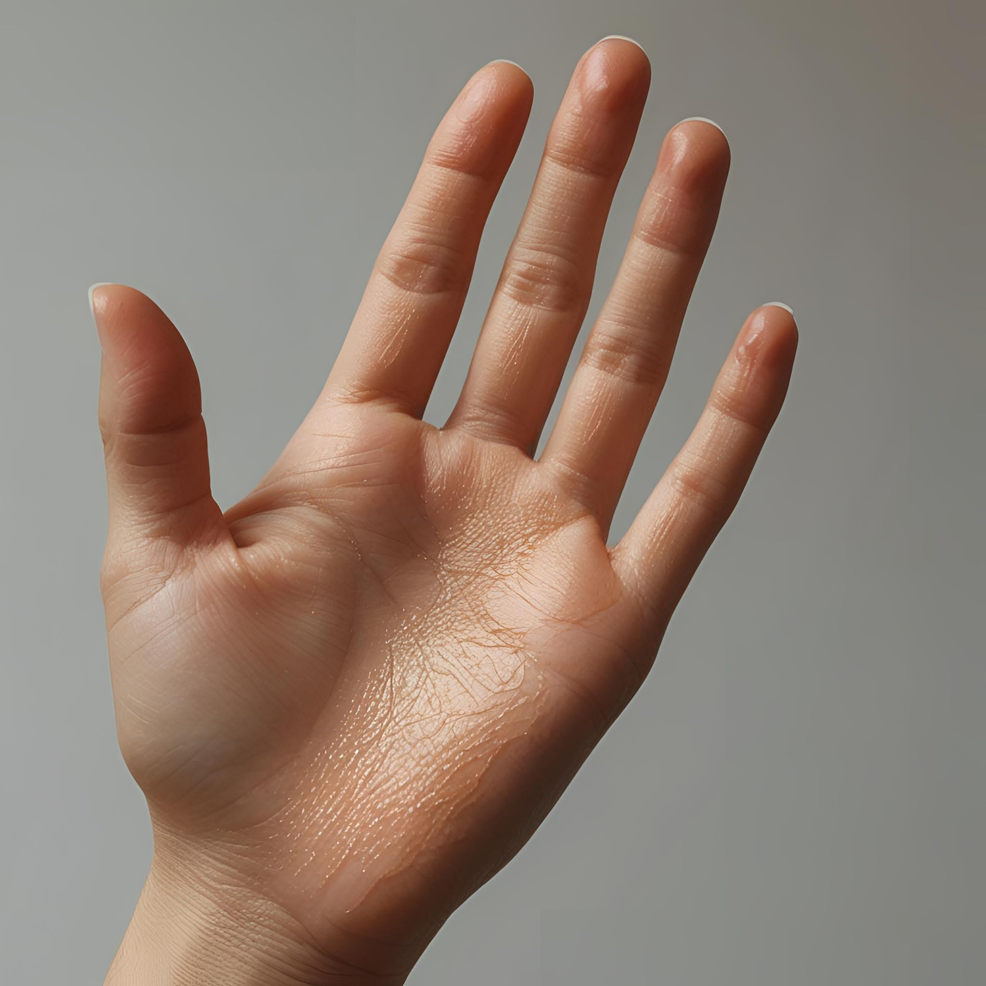
Podsumowanie funkcji
Dotyk: Ciałka Meissnera (lekkie), Komórki Merkla (nacisk).
Ucisk: Ciałka Paciniego.
Rozciąganie: Ciałka Ruffiniego.
Zimno: Ciałka Krausego.
Ciepło: Ciałka Ruffiniego.
Ciekawostka: Ciałek zimna (Krausego) jest zazwyczaj w skórze więcej niż ciałek ciepła (Ruffiniego)

Slide 26
POLE ODBIORCZE (RECEPCYJNE)
  Na 1 cm2 skóry przypada ok.:
- 2 receptorów ciepła,
- 12 receptorów zimna,
- 25 receptorów dotyku
- 150 receptorów bólu.

Slide 27
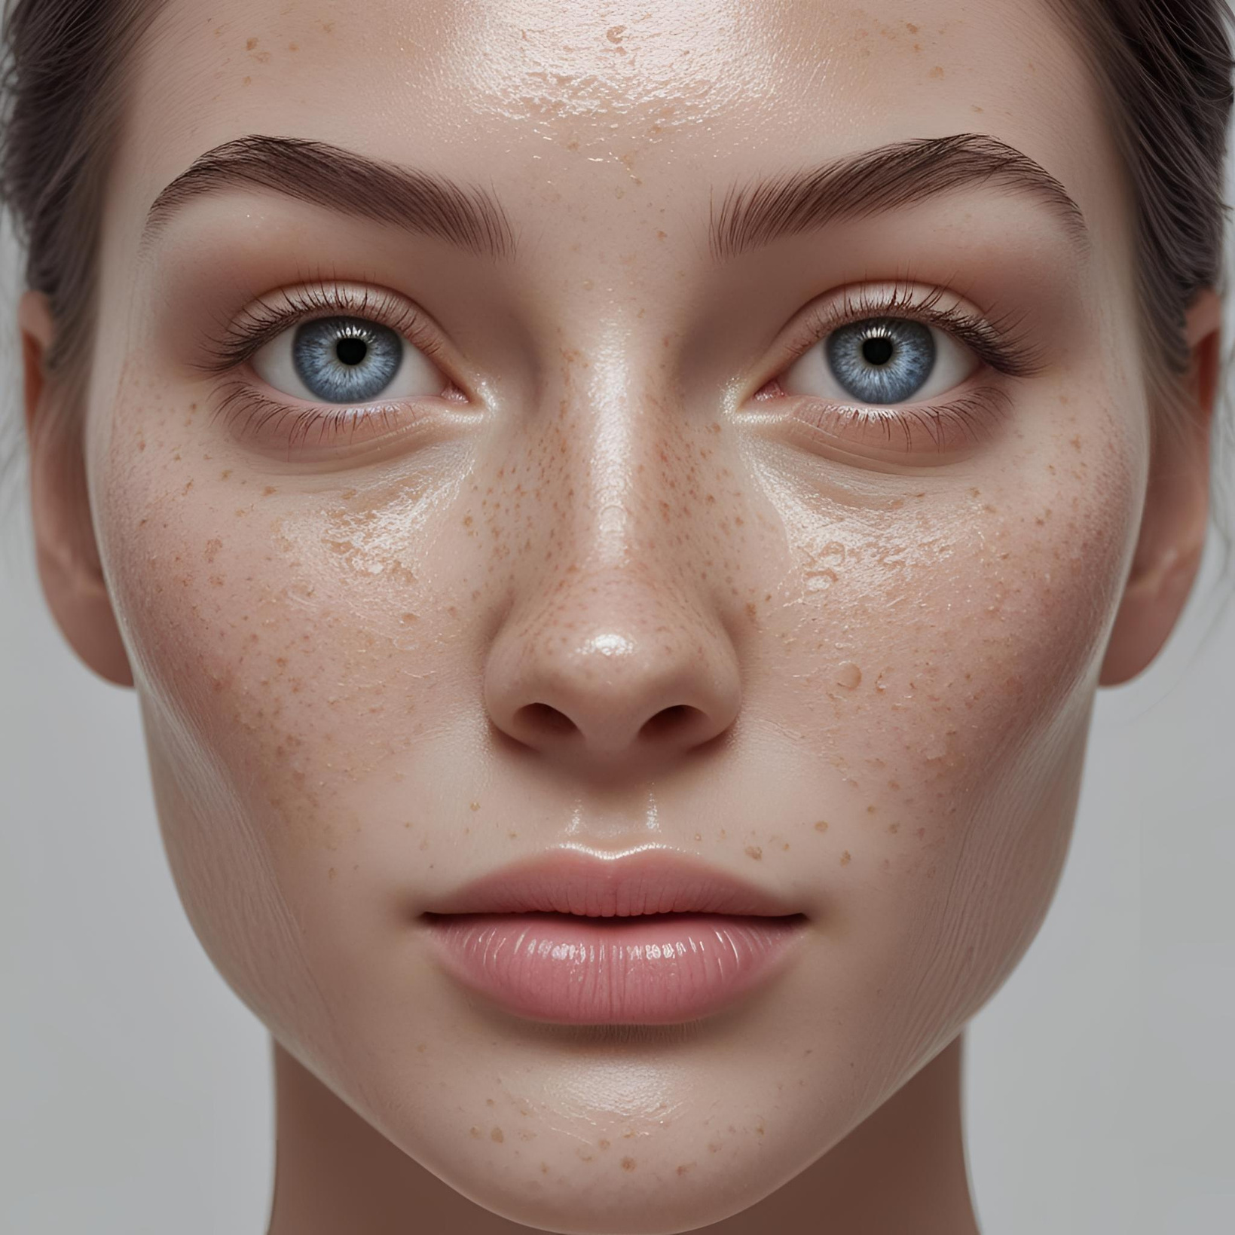
POLE ODBIORCZE (RECEPCYJNE)
  Warto zauważyć, że rozmieszczenie receptorów w skórze nie jest równomierne.
  Najwięcej receptorów, zwłaszcza zimna, znajduje się w miejscach takich jak twarz, co pozwala na precyzyjne odczuwanie zmian temperatury.

Slide 28
WOLNE ZAKOŃCZENIA NERWOWE
  najprostsze receptory
  występują w naskórku
  odbierają ból, ciepło, zimno, swędzenie...
  Dzięki nim szybko reagujemy na niebezpieczeństwo.

Slide 29
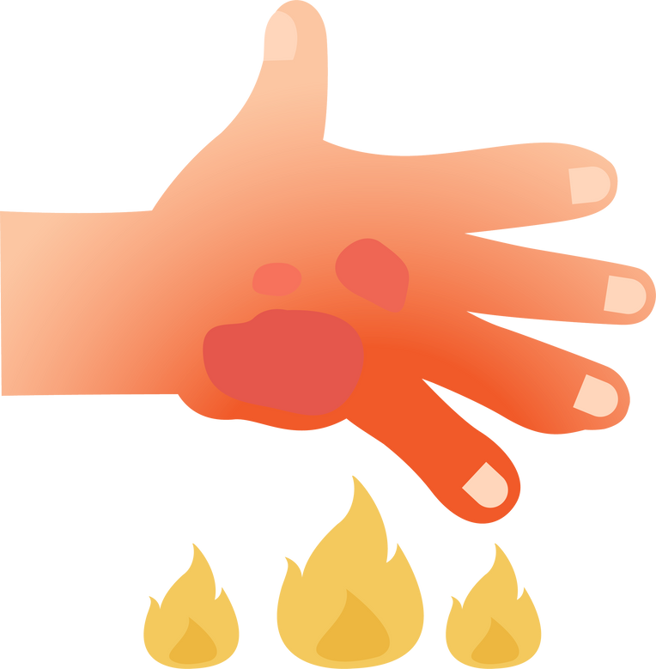
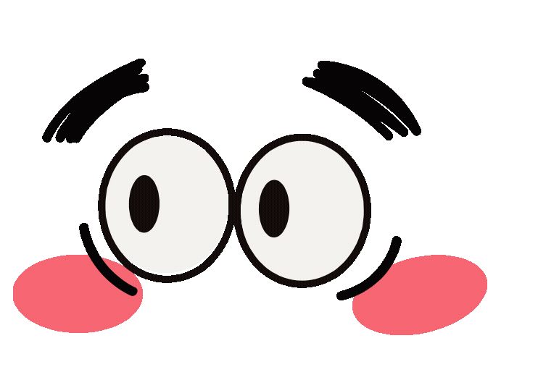
  Odczuwanie bólu jest szczególnie ważne - ból informuje organizm o nadchodzącym niebezpieczeństwie.

Slide 30
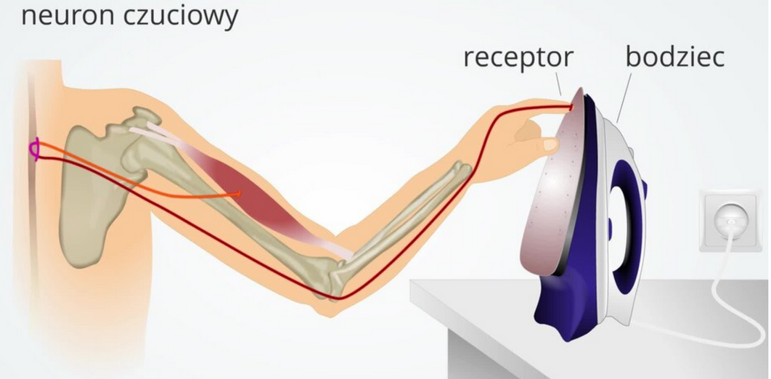
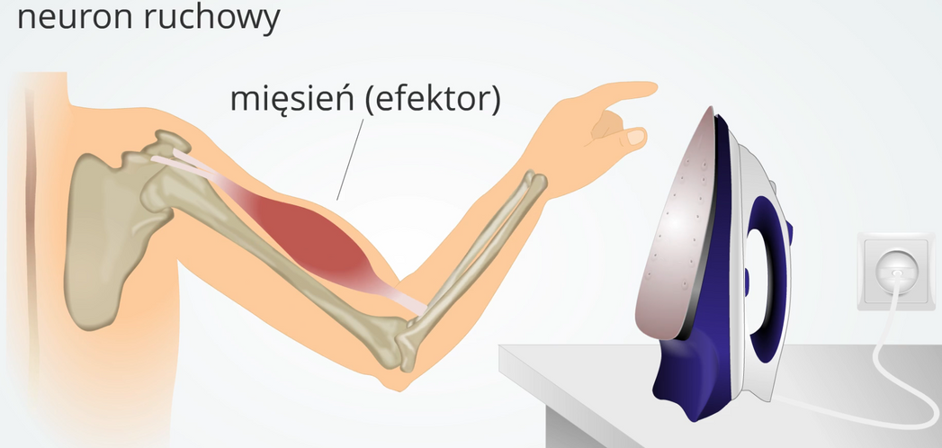


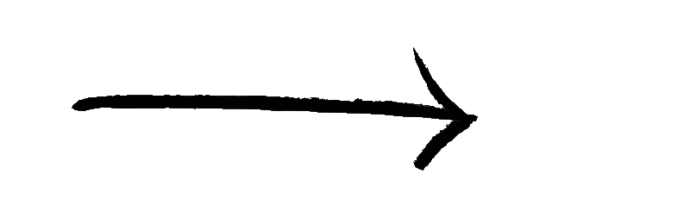
POLE ODBIORCZE (RECEPCYJNE)
  W przypadku pojawienia się drażniącego bodźca, który może naruszyć skórę, receptory uwalniają neuroprzekaźniki, które ostrzegają o zagrożeniu.
filmik o tym odruchu
dostępny tutaj

Slide 31
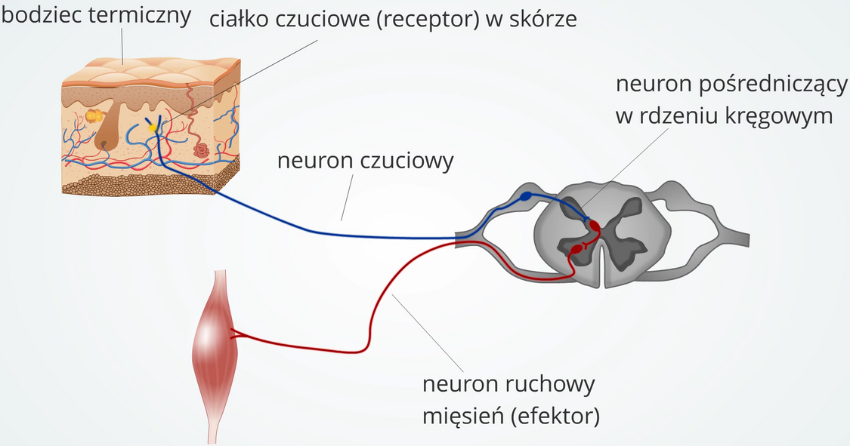
POLE ODBIORCZE (RECEPCYJNE)
  W przypadku pojawienia się drażniącego bodźca, który może naruszyć skórę, receptory uwalniają neuroprzekaźniki, które ostrzegają o zagrożeniu.
filmik o tym odruchu
dostępny tutaj

Slide 32
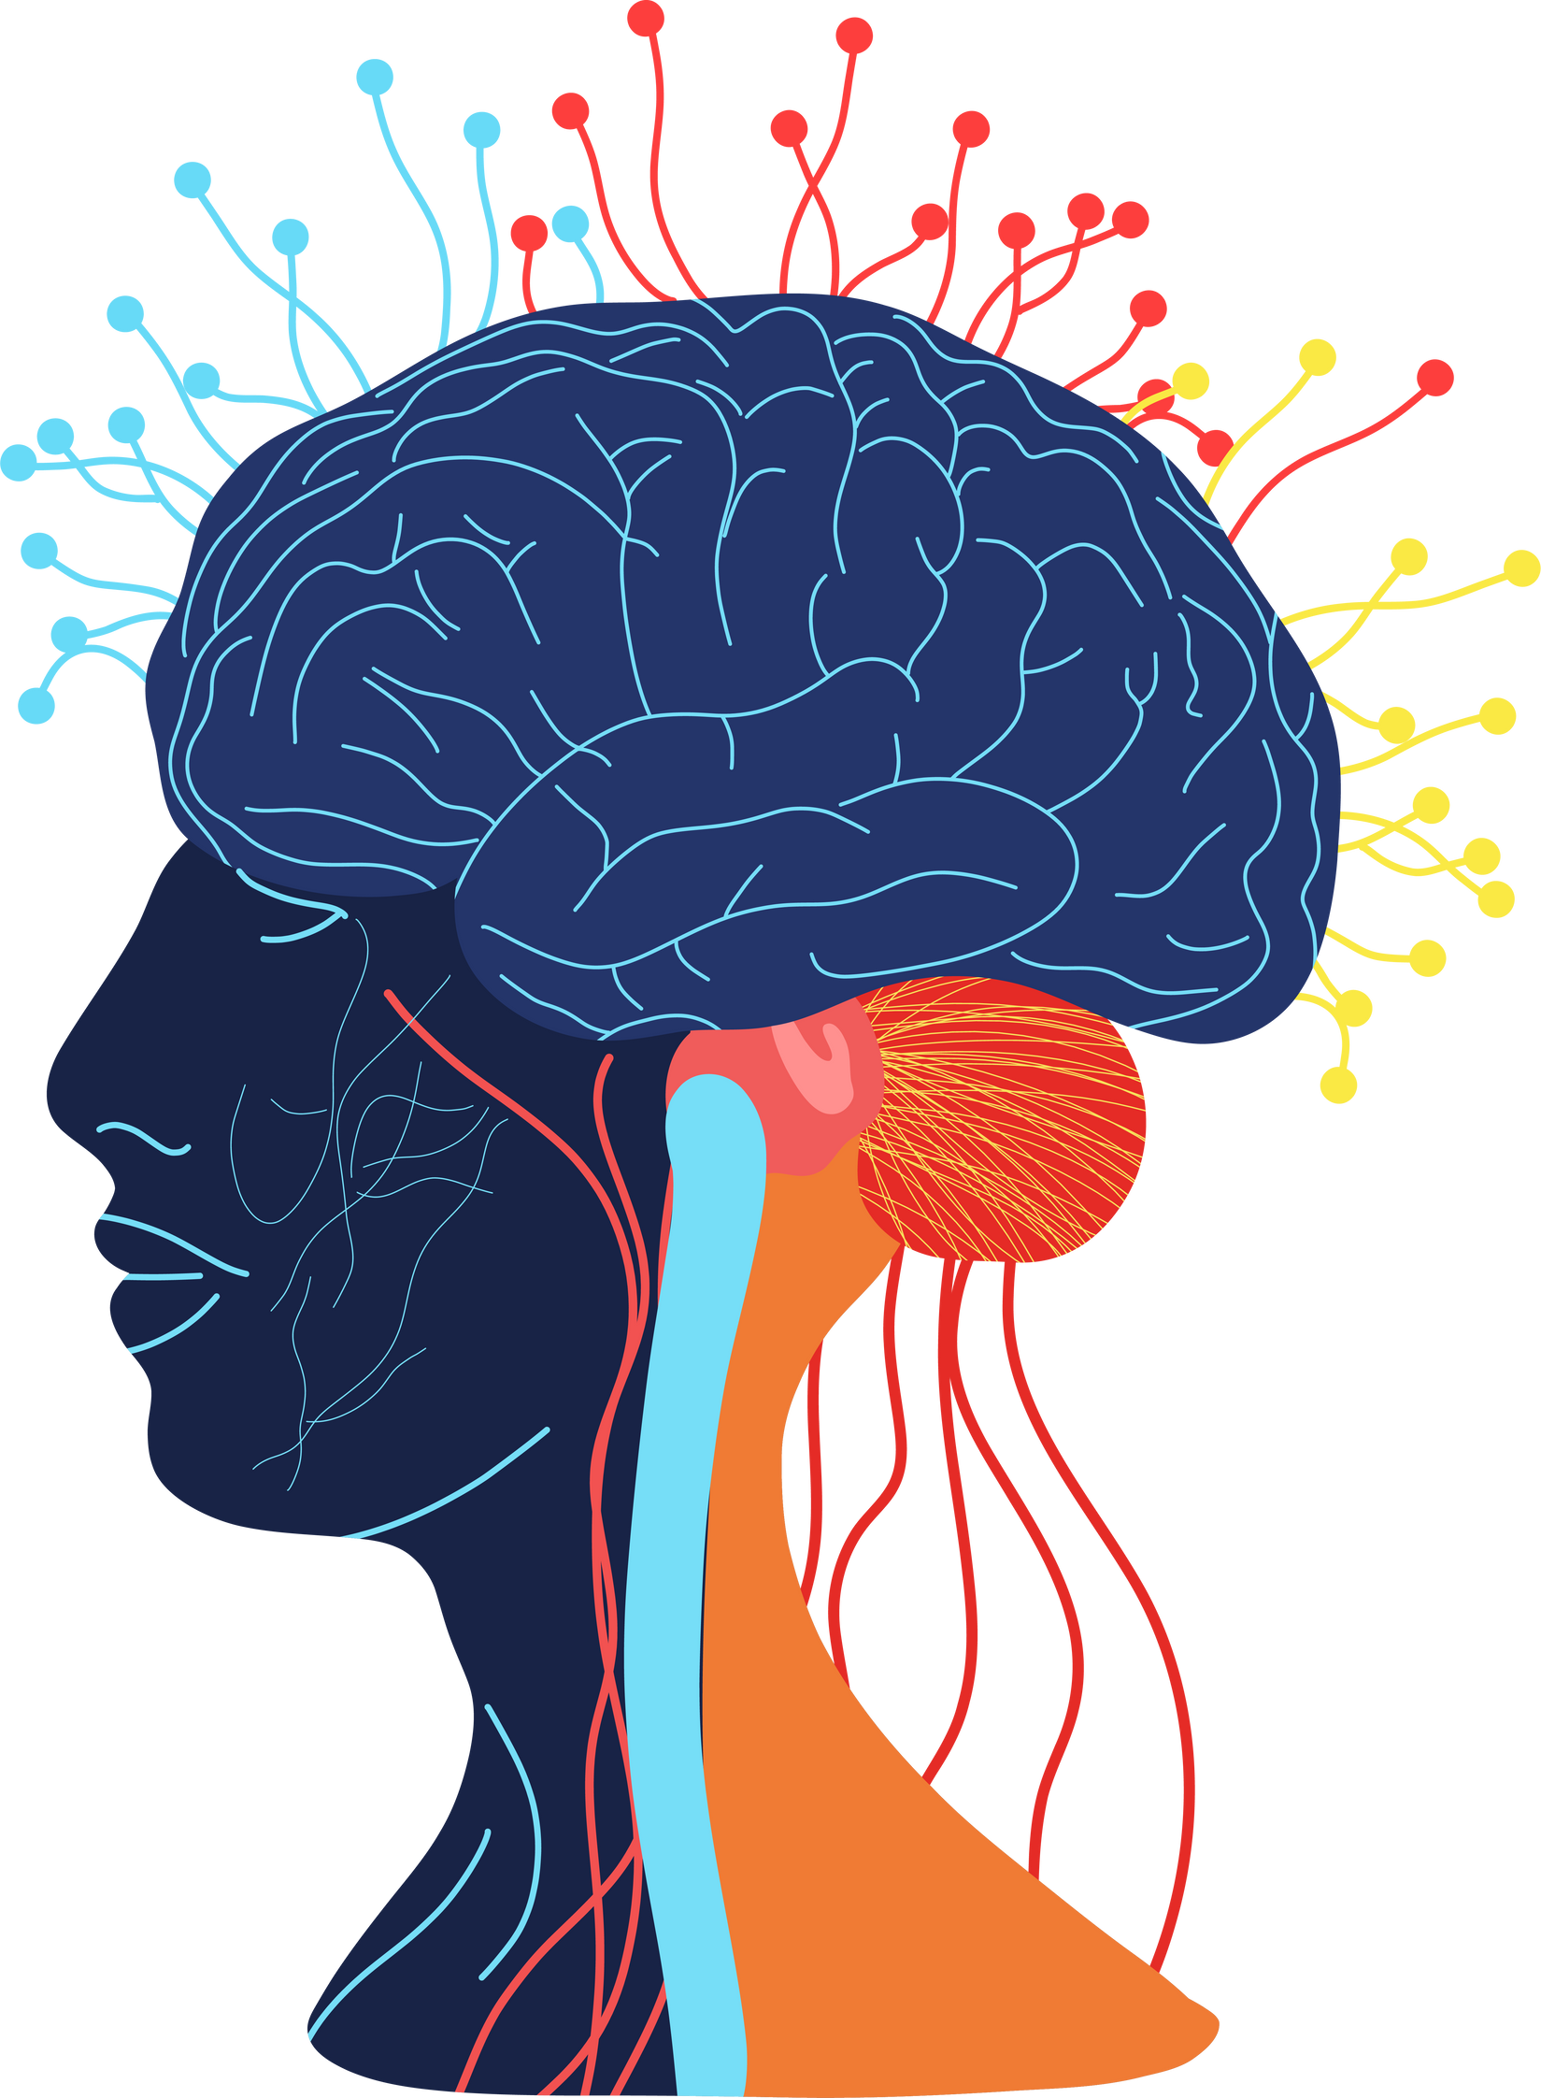
POLE ODBIORCZE (RECEPCYJNE)
Receptory są częścią układu nerwowego i odbierają i przekazują bodźce do układu nerwowego, który poprzez zakończenia nerwowe jest odpowiedzialny za wykrywanie zmian zachodzących w otoczeniu oraz wywoływanie adekwatnych do nich reakcji organizmu. Układ nerwowy kontroluje również pracę wszystkich narządów wewnętrznych oraz gruczołów wydzielania wewnętrznego i zewnętrznego. Ponadto odpowiada za powstawanie emocji, a także sen i utrzymywanie homeostazy.

Slide 33
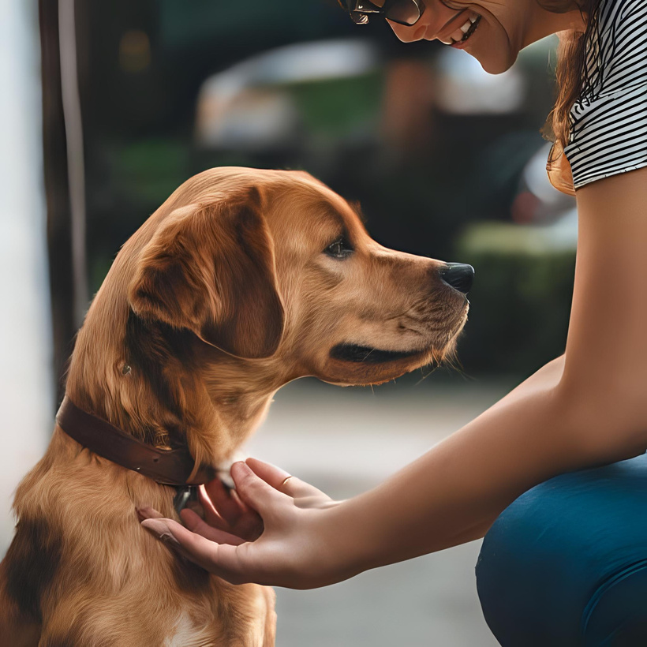
CO MOŻE POCZUĆ NASZA SKÓRA?
✅ Lekki dotyk
✅ Silny ucisk
✅ Drgania
✅ Ciepło / zimno
✅ Ból
✅ Swędzenie
✅ Faktura i kształt przedmiotów

Slide 34
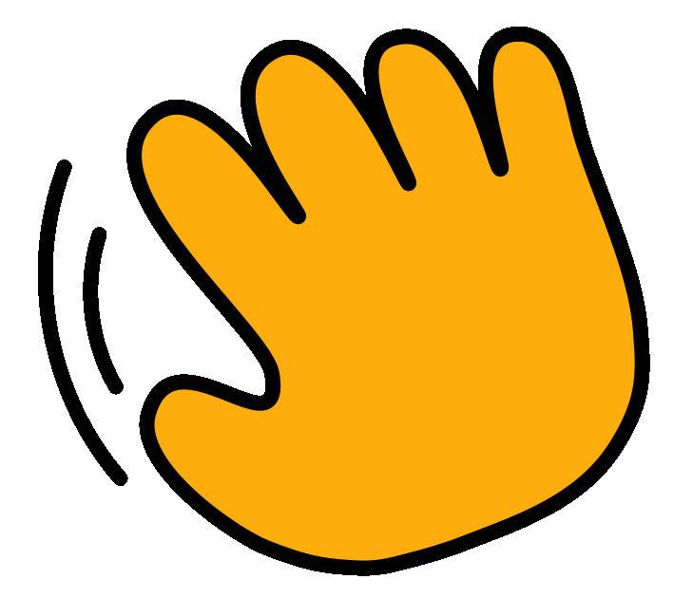
SPRAWDŹ SIĘ
Jak zbudowana jest skóra?
Jakie funkcje pełni skóra?
Jakie receptory czuciowe znajdują się w skórze?
Dlaczego skóra jest ważna i warto o nią dbać?

Slide 35
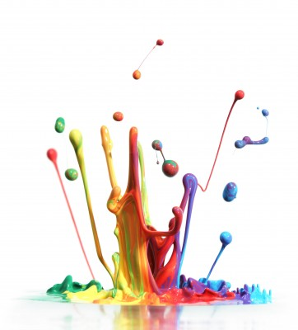
Kolorowe bodŹce
czyli
twórcze przedstawienie wraŻeŃ ZMYSŁOWYCH
Uczeń interpretuje swoje wrażenia i odczucia poprzez kolory i kształty:
ekspresja barwami

Slide 36
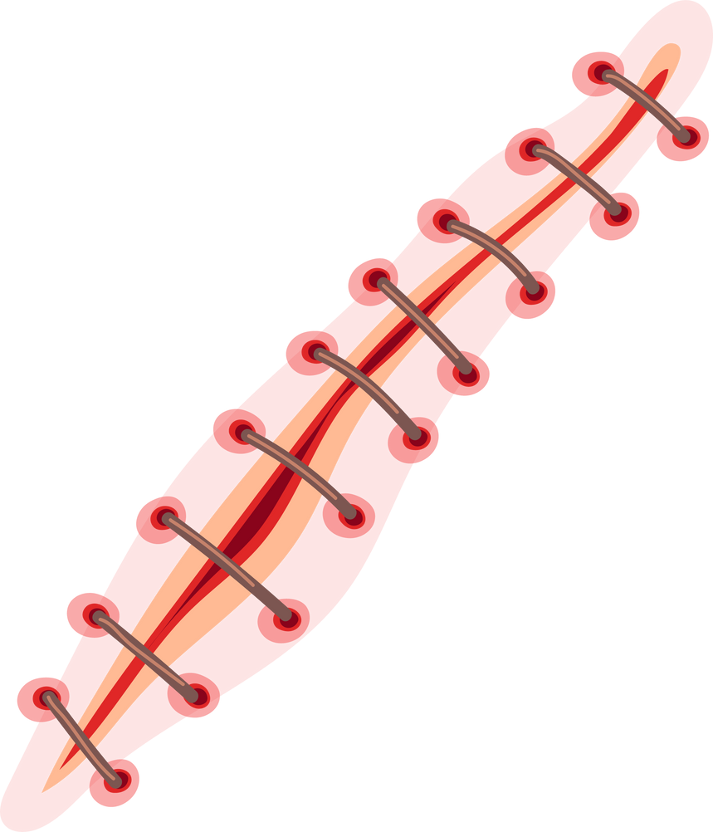
PODSUMOWANIE
„Skóra to nasze naturalne ubranie – chroni, czuje i oddycha. Nie da się jej zdjąć ani wymienić jak starego swetra. Dlatego dbaj o nią codziennie – z troską i szacunkiem. Bo zdrowa skóra to nie tylko ochrona ciała, ale i odbicie tego, jak traktujemy samych siebie.
Pamiętaj – troska o siebie zaczyna się od najbliższego kontaktu ze światem: od własnej skóry.”

Slide 37
CIEKAWOSTKI O SKÓRZE
  Feromony mogą wpływać na zachowanie innych osób. Badania pokazują, że ludzie mogą podświadomie wybierać partnerów o odmiennym układzie HLA (genach odpornościowych) - taki zapach jest dla nas bardziej atrakcyjny – a to zwiększa szanse na zdrowe potomstwo.
  Skóra osób zestresowanych wydziela inne związki chemiczne niż skóra osób zrelaksowanych. Ludzie potrafią rozpoznać emocje (strach, stres) po zapachu potu – nawet jeśli nie są tego świadomi.
  Odcisk zapachowy skóry - każdy pachnie inaczej, ma unikalny zapach. Zapachy mogą natychmiast wywołać wspomnienia i emocje – np. zapach skóry bliskiej osoby.
  Skład wydzielanego potu i sebum zależy od genów,diety,hormonów, wieku i bakterii bytujących na skórze.
  Pot jest bezwonny, a zapach powstaje
dzięki “pracującym” bakteriom.

Slide 38
CIEKAWOSTKI O SKÓRZE
  Linie papilarne – niepowtarzalny „odcisk” człowieka, tworzą się one już w życiu płodowym i nie zmieniają się przez całe
  życie - każdy człowiek ma unikalne linie papilarne (nawet bliźnięta jednojajowe).
  Kolor skóry a melanina. Za kolor skóry odpowiada głównie melanina. Chroni nas przed szkodliwym działaniem promieni UV. Ludzie o ciemniejszej karnacji mają więcej melaniny w skórze.
  Wyróżniono dwa rodzaje melaniny: eumelanina (pigment brązowy i czarny) - dominuje u osób o ciemnej skórze i włosach, feomelanina (pigment o barwie żółtawej lub czerwonawej) - obecny u osób rudowłosych i o jasnej skórze.
  Osoby z albinizmem mają wrodzony brak melaniny (lub silne ograniczenie jej produkcji), co skutkuje bardzo jasną skórą, białymi włosami i jasnymi (czasem czerwonawymi) oczami.

Slide 39
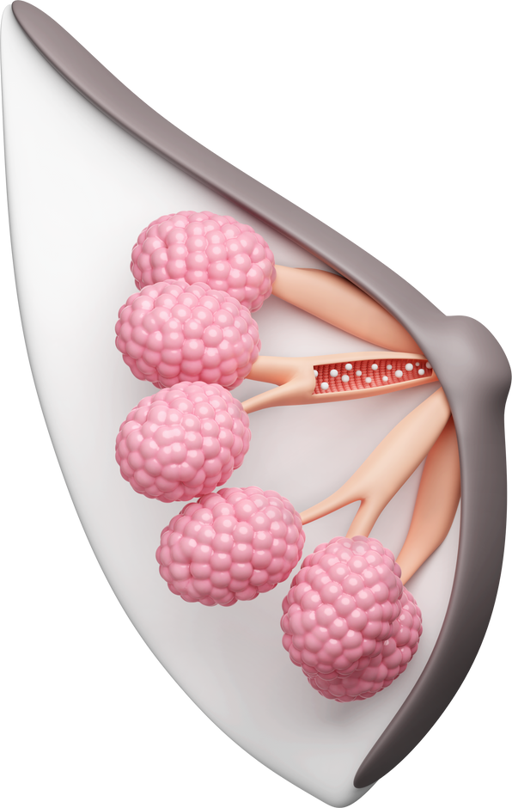
CIEKAWOSTKI O SKÓRZE
  Skóra potrafi „oddychać”. Choć większość tlenu pobieramy przez płuca, skóra również uczestniczy w wymianie gazowej, choć w bardzo ograniczonym stopniu.
  Gruczoły mlekowe – specjalna „modyfikacja” skóry, są zmodyfikowanymi gruczołami potowymi, które rozwijają się u kobiet w okresie dojrzewania. Produkują mleko, czyli substancję pełną składników odżywczych i odpornościowych dla noworodka.

Slide 40
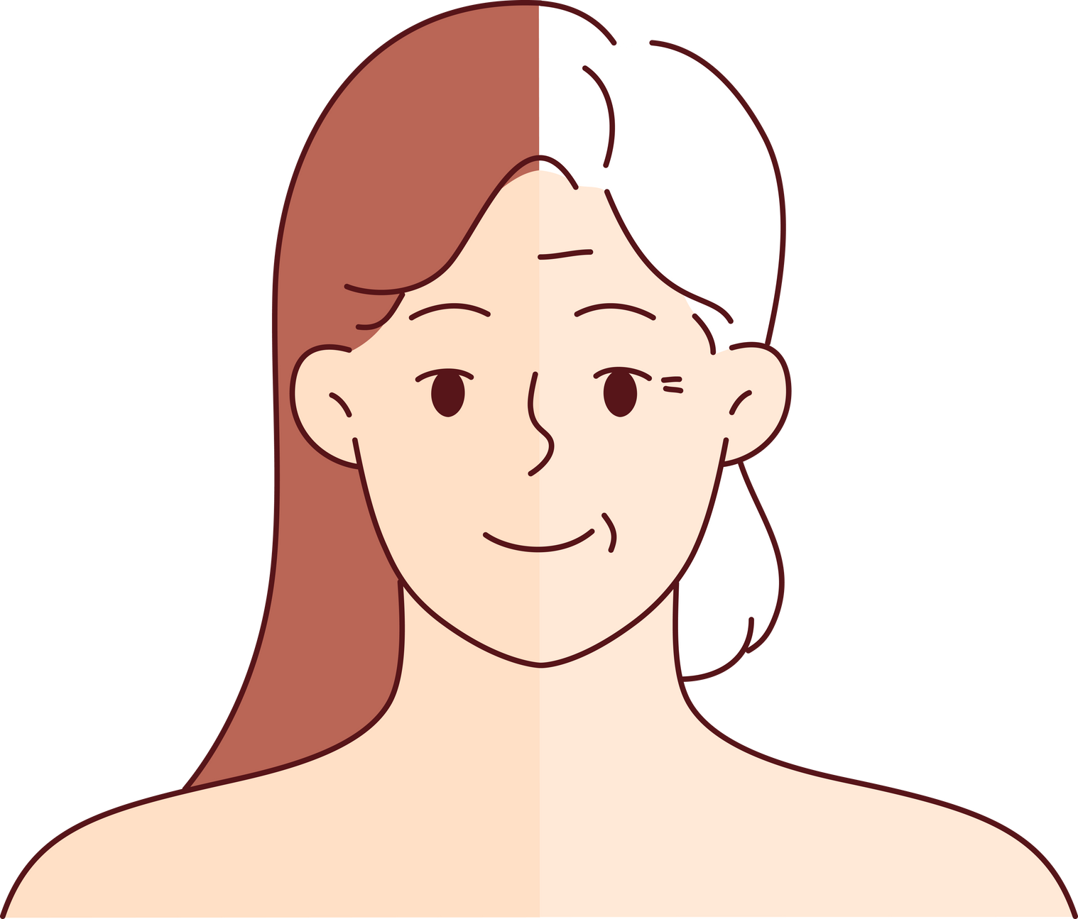
CIEKAWOSTKI O SKÓRZE
  Prawidłowa regeneracja wspiera funkcję bariery hydrolipidowej, która zapobiega utracie wody ze skóry.
  Proces poprawnego złuszczania zapobiega zatykaniu porów i powstawaniu stanów zapalnych.
  Regeneracja skóry. Naskórek odnawia się co ok. 28 dni. Martwe komórki stale się złuszczają, a nowe przemieszczają się z głębszych warstw na powierzchnię (z wiekiem cykl regeneracyjny wydłuża się nawet do 40 dni).
  Sprawna regeneracja pozwala na szybkie naprawianie mikrouszkodzeń naskórka – np. zadrapań, skaleczeń czy pęknięć.

Slide 41
Dziękuję za uwagę

